Slide 1

ДЕНЬ 1
Проблема. Целевая аудитория. Идея.

Slide 2
Обучающее приложение для студентов и начинающих специалистов hard-профиля по написанию научных статей
«Scientific articles aren’t scary»

Slide 3


ПРОФИЛЬ КОМАНДЫ | задание
Соберите команду от 3 до 6 человек
Заполните слайд «Профиль команды»:
впишите ФИО под карточки
Информацию о роли в проекте и компетенциях участников можно заполнить позже
P.S. компетенции должны обосновывать, почему участник занимает именно эту роль
15 минут

Slide 4


ПРОФИЛЬ КОМАНДЫ | примеры
Хороший пример
Плохой пример
Иван Петров
Веб-дизайнер
более 3-х лет делает сайты (Tilda),
знает языки программирования
HTML, CSS, JavaScript
Иван Петров
Руководитель

Slide 5
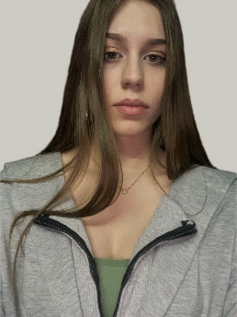
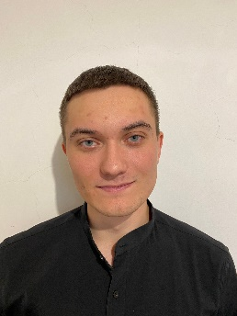
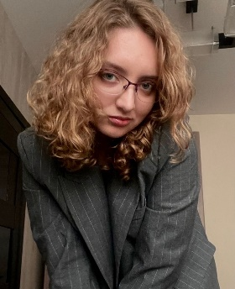
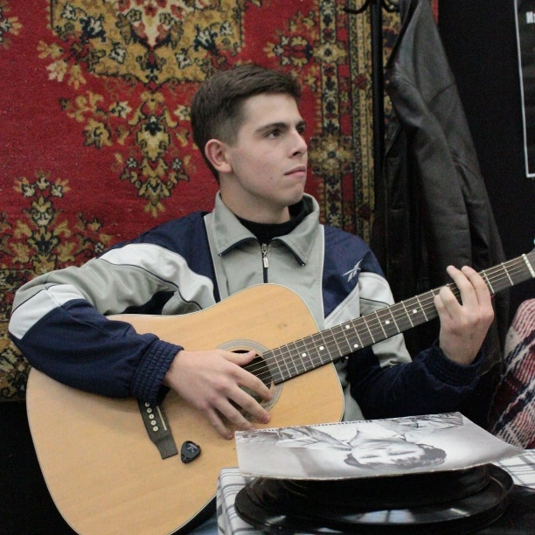
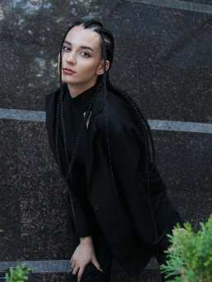
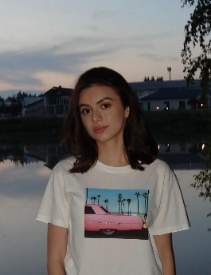
ПРОФИЛЬ КОМАНДЫ
Светлана Чупахина
Организатор, спикер
Работа с визуальным
представлением проекта
и доклада, генерация идей,
контролирование
этапов работы над проектом
Виталий Ведерников
Тайм-менеджер
Бизнес-планирование,
работа с информацией,
следить за временем
Аня Сергеева
Исследователь-аналитик
Собирает и анализирует информацию,
необходимую для принятия решений
и планирования проекта
Илья Тулупов
Лидер команды
Владение языками
программирования Python и C#, есть
опыт в разработке приложений,
контролирует работу всех участников
команды, принимает решение
о внесении изменений в проекте
Влада Бойкова
Генератор идей-реализатор
Создает оригинальные идеи
и разрабатывает стратегии
для достижения целей,
принятых группой
Айнур Ахмедова
Координатор
Согласует действия, мнения и точки зрения членов команды

Slide 6
ПРОБЛЕМА | задание
Сформулируйте проблему, которую будете решать в проекте
P.S. Можете использовать инструмент «5 бесит» (сл. слайд)
Проверьте, что она соответствует следующим условиям:
Может быть решена максимум за 3 года
Решается усилиями вашей команды с привлечением экспертов
Конкретна, а не глобальна
Стоимость решения – до 1 млн рублей
Найдите данные, которые подтверждают существование проблемы или тренда (статистика из открытых источников / опросы /…)
20 минут

Slide 7
ПРОБЛЕМА | 5 БЕСИТ
1
Индивидуально сформулируйте 5 вещей / процессов (или больше), которые не устраивают вас в повседневной жизни.
Выполняя задание, постарайтесь ответить на следующие вопросы:
Какие процессы кажутся монотонными?
Что вас раздражает?
Какие предметы / сервисы / услуги кажутся вам неудобными?
С какими проблемами вы сталкивались и не могли быстро найти решение?
2
Индивидуально проанализируйте список проблем и оставьте ТОП-3 наиболее интересных и актуальных для вас
3
В группе составьте общий список проблем команды. Проанализируйте каждую на предмет актуальности и реализуемости
4
Выберите 1 проблему, которую будете прорабатывать с командой

Slide 8
ПРОБЛЕМА | примеры
Хороший пример
Плохой пример
Около 60% студентов тратят в среднем 5-10 минут на ожидание очереди в столовой (а после могут просто не найти свободного места). Это заставляет некоторых идти в ближайшие кафе, тратить больше времени и денег, опаздывать на занятия или оставаться голодными.
Из-за ухода компаний из РФ малый бизнес не может себе позволить хорошее сетевое оборудование, соответствующее всем требованиям, стоимостью ниже 30 000 рублей. Они вынуждены либо переплачивать, либо обходиться нестабильными продуктами.
В корпусе Института Государства и Права отсутствует копировальный центр для студентов
Большая трата времени на надоедливую рекламу
Культурный досуг иностранных студентов ТюмГУ в г. Тюмень

Slide 9
ПРОБЛЕМА
Проблема:
Студенты и начинающие специалисты часто не решаются писать научные статьи, так как испытывают страх совершить ошибку, боятся осуждения за свою неграмотность в научном языке, также из-за нехватки опыта, времени, неумения, незаинтересованности.
В настоящее время эту проблему решают следующими способами:
Иногда студентов обязывают писать статьи, аргументируя это тем, что они не получат диплом. Зав. научных групп и научруки, преподаватели самостоятельно обучают каждого молодого специалиста и студента или из-за дефицита времени советуют пособия и курсы.
Они неэффективны, потому что:
Ни один ВУЗ не в праве обязывать студентов писать научные статьи. В настоящее время, молодому человеку легче обратиться к приложению/интернету, чем к преподавателю. Но курсы, пособия часто стоят дорого, написаны сложным непонятным языком, монотонно и неинтересно.
Статистика «Проблемы развития научной деятельности»
Источник: статья «Состояние научной деятельности студентов в национальных исследовательских университетах: проблемы и перспективы» Почестнев А.А., Кузьмичева А.А.

Slide 10
ЦЕЛЕВАЯ АУДИТОРИЯ | задание
Составьте детальный портрет представителя целевой аудитории
Опишите, как ваши пользователи сейчас решают проблему и что им не нравится в текущих решениях
15 минут

Slide 11
ЦЕЛЕВАЯ АУДИТОРИЯ | примеры
Хороший пример
Плохой пример
Мужчина или женщина пенсионного возраста — 65+, которым сложно пользоваться современными сенсорными телефонами. Им нужен аппарат с крупными кнопками, чтобы звонить и отправлять сообщения. Они ценят удобство и надёжность продукта. Попасть в целевую аудиторию могут и более молодые потребители, которые подбирают телефон в подарок старшим родственникам.
С данной проблемой чаще всего сталкиваются студенты и преподаватели вуза
Наша целевая аудитория – все жители города Тюмень
Люди от 16 до 40 лет, которые хотят жить с низким уровнем стресса

Slide 12

ЦЕЛЕВАЯ АУДИТОРИЯ
1. Общие характеристики: студенты, молодые специалисты в области естественных наук, программирования, математики.
2. Проблемы и потребности:
Наличие у студента опубликованных статей высоко оценивается при его промежуточной и итоговой аттестации; потребность в заработке (гранты, повышенная стипендия, перевод на бюджет, плата за публикации), в признании среди специалистов будущей профессии, в появлении опыта в исследовательской и научной деятельности. Проблема долгого и неинтересного обучения написанию научных статей, отсутствие практики на первоначальном этапе.
3. Продукты, которые сейчас используют для решения проблемы: курсы, пособия, методики.
4. Причины, по которым текущие решения «не работают»:
Почти нет интерактивной составляющей, дорогостоящие продукты, нечёткие рекомендации, сложность процесса, отсутствие мотивации и напоминаний.
5. Что ценит, на что обращает внимание:
Простоту и удобство в использовании, понятный язык для всех, быстроту обучения, самостоятельную практику в интересном формате.

Slide 13
ГЕНЕРАЦИЯ ИДЕИ | задание
Определите минимум 3 варианта решения проблемы пользователя с помощью технологического продукта
Выберите 1 идею, которая станет основой вашего проекта, опишите её в 1 предложении
При выборе помните критерии решения:
может быть создано за срок до 3-х лет
для создания нужно менее 1 млн рублей
может быть создано силами вашей команды
и привлеченных экспертов
15 минут

Slide 14
ГЕНЕРАЦИЯ ИДЕЙ | примеры
Хороший пример
Плохой пример
Создание анонимного Телеграм-бота для приема заявок от граждан о противоправном поведении несовершеннолетних в городе и их последующей передачи правоохранительным органам.
Мы предлагаем создать многофункциональное устройство, которое будет сочетать в себе автокормушку для котов, динамик для голосовой связи с питомцем и камеру наблюдения за питомцем.
Наша команда предлагает благоустроить район города Тюмени и улучшить экологическую обстановку.
Мы предлагаем провести серию мероприятий по профориентации.
Наше решение – строительство коворкинга в центре города.

Slide 15
ИДЕЯ ПРОЕКТА
Предлагаемая идея:
Разработка обучающего приложения для студентов и начинающих специалистов hard-профиля по написанию научных статей с интерактивным игровым форматом.
Мы сможем реализовать проект в период до 3-х лет, за сумму до 1 млн рублей, силами нашей команды.

Slide 16
ПЛЕНАР
Подготовить небольшой питч в формате «Проблема - Целевая аудитория - Решение»
Выбрать 1 спикера от команды
Подготовить выступление длительностью не более 1 минуты

Slide 17
ДОМАШНЕЕ ЗАДАНИЕ
Завершить заполнение всех блоков презентации.
Заполнить контрольную точку 1 дня.
Найти минимум 5 конкурентных решений проблемы (прямых и/или косвенных)

Slide 18
ДЕНЬ 2
Продукт. Конкурентный анализ. Гипотезы.

Slide 19
ПРОДУКТ ПРОЕКТА | задание
Опишите продукт вашего проекта:
какой продукт вы разрабатываете?
(сервис, приложение, чат-бот, серия мероприятий, …)
примеры внешнего вида / интерфейсов
основные функциональные возможности
перечень предлагаемых услуг
Опишите или изобразите базовый сценарий использования вашего продукта, другими словами, как ваша аудитория его использует / с ним взаимодействует
25 минут

Slide 20
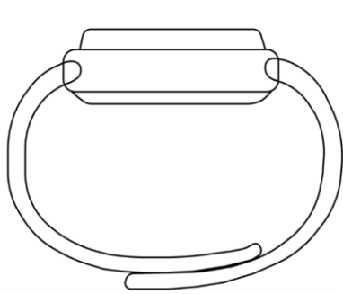
ПРОДУКТ ПРОЕКТА | примеры
Хороший пример
Плохой пример
Мы предлагаем создать умный браслет для людей пенсионного возраста, который будет оснащен датчиками мониторинга состояния здоровья.
Основные функции включают:
- измерение кровяного давления, пульса
- отслеживание активности
- мониторинг сна
- уведомления о принятии лекарств
- система экстренного вызова
Сценарий использования:
Покупка браслета – подключение браслета к мобильному приложению – регистрация и авторизация – настройка (в т.ч. график приёма лекарств, параметры здоровья, уведомления) – …
Организация мероприятий на базе научных площадок в развлекательно-познавательном формате.
Интерактив и приглашение интересных и авторитетных спикеров. Участие и привлечение большого количества людей.

Slide 21

ПРОДУКТ ПРОЕКТА
Продукт: приложение для ПК и мобильных устройств.
Основные функции / возможности:
- Интерактивное обучение
- Обратная связь
- Push-уведомления с напоминанием и ответами на вопросы
- Актуальные вкладки с обновляющееся информацией (доступ к новостям, справочным материалам, и другим полезным ресурсам)
- Организация и планирование написания статьи
- Создание и редактирование научных статей
- Возможность публиковать свои статьи в приложении и комментировать другие
- Кроссплатформенность
- Синхронизация между устройствами
Сценарий использования
(можно изобразить в виде схемы на отдельном слайде):
Ключевые вопросы, ошибки, инструменты поиска статей
Актуальные темы, новости, публикации статей, справочные материалы
Каждый блок будет преподносится в интерактивной игровой форме, пользователь повторяет модель оформления, закрепляет знания с помощью игр, карточек, викторин и тд
Примеры внешнего вида
Обработка результатов
Пользователь заходит в приложение, выбирает вкладку
Как писать на научном языке, с чего начать, план
Оформление статьи
Введение, заключение, аннотация

Slide 22
ТЕХНОЛОГИИ | задание
Опишите технологии, которые лежат в основе продукта:
- Выберите уровень технологической готовности вашего продукта на текущий момент (TRL) из перечня
- Определите, какие технологии используются в продукте
- Опишите основные технические параметры продукта, например, производительность, мощность, емкость, скорость, разрешение и т.д.
30 минут

Slide 23
ТЕХНОЛОГИИ | примеры
Перечень распространенных цифровых технологий
Искусственный интеллект (ИИ):
ИИ включает в себя методы и алгоритмы, позволяющие компьютерам обучаться и принимать решения на основе больших объемов данных.
Распознавание речи и обработка естественного языка:
Технологии распознавания речи позволяют компьютерам интерпретировать и понимать голосовые команды и разговоры..
Интернет вещей (Internet of Things, IoT):
IoT объединяет устройства и предметы с сетью, позволяя им обмениваться данными и взаимодействовать с окружающей средой. Области применения: умный дом (например, робот-пылесос), промышленное оборудование, транспорт и здравоохранение.
Машинное зрение (Computer Vision):
Машинное зрение относится к способности компьютеров распознавать и интерпретировать изображения и видео. Используется в обнаружении объектов, распознавании лиц, медицинской диагностике, автономных транспортных средствах и т.д..
Расширенная реальность (Augmented Reality, AR) и виртуальная реальность (Virtual Reality, VR):
AR и VR предоставляют пользователю возможность взаимодействовать с виртуальной или дополненной средой. AR добавляет виртуальные объекты в реальный мир, тогда как VR - полностью виртуальная среда.
Разработка кроссплатформенных приложений (Cross-Platform Development):
Кросс-платформенная разработка позволяет создавать приложения, которые могут работать на разных операционных системах и платформах, таких как iOS, Android, Windows и веб.
Робототехника:
Роботы и автоматические системы выполняют различные задачи с минимальным воздействием человека. Они используются в промышленности, медицине, авиационной и космической отраслях, а также в домашних помощниках и других сферах.
Новые и портативные источники энергии:
Технологии эффективного накопления и использования энергии (переносные солнечные батареи, ветрогенераторы, переносные аккумуляторы и тд.
Автономные транспортные средства (Autonomous Vehicles): Автономные транспортные средства, включая автомобили, дроны и роботы, используют различные технологии, такие как компьютерное зрение, ИИ, сенсоры и алгоритмы планирования, для самостоятельного перемещения и выполнения задач без человеческого вмешательства.
Аналитика больших данных (Big Data Analytics):
Аналитика больших данных относится к методам и инструментам анализа и интерпретации огромных объемов данных, чтобы извлечь ценные познания и получить конкурентные преимущества.

Slide 24
ТЕХНОЛОГИЯ
Технологии, используемые в решении:
Проблемно-ориентированное обучение, распознавание речи и обработка естественного языка, искусственный интеллект (ИИ), аналитика больших данных (Big Data Analytics), Разработка кроссплатформенных приложений (Cross-Platform Development).
Продукт обладает следующими техническими параметрами:
Совмещение одновременно нескольких вкладок, интерактивное обучение, удобный и простой интерфейс, вариативность и гибкость функционала, возможность настройки различных параметров и условий, обновляющиеся данные госта/стандартов, пополняющийся список актуальных тем, статей.
Уровень готовности технологии: TRL № 1

Slide 25
КОНКУРЕНТНЫЙ АНАЛИЗ | задание
Проведите анализ 5 существующих конкурентов (прямых и / или косвенных) по 5 и более критериям. При сравнении используйте только объективные критерии, которые можно проверить
Заполните таблицу конкурентного анализа
Выделите преимущества своего проекта и сильные стороны конкурентов
(анализ, в котором по всем критериям ваш проект – лучший, считается некачественным)
Сформулируйте вашу уникальность по сравнению с конкурентами
30 минут

Slide 26
КОНКУРЕНТНЫЙ АНАЛИЗ | примеры
Хороший пример
Критерий / Конкурент | Наш проект «Коворкинг» | «Моя территория» | «Контора пароходства» | «Студенческий центр Тюменской области»
Стоимость | 300₽, после 20:00 вход бесплатный | 300 руб/день, абонементы | На реконструкции | Бесплатно
Часы работы | С 10:00 до 00:00 | Пн-Пт с 09:00 до 22:00, Сб-Вс с 10:00 до 20:00 | С 10:00 до 22:00 | Пн-Пт с 09:00 до 19:00, Сб-Вс с 10:00 до 19:00
Оснащенность помещений | Зона для готовки; обеденная зона; рабочая зона с креслами, пуфиками; холодильники; кулеры; оборудованные компьютером столы; рабочие столы; принтер; скан; факс; копир; проектор; розетки в каждом столе; Wi-Fi; автоматы со снэками; | Любое свободное рабочее место; • Wi-fi; • розетки; • Принтер/сканер/копир/факс; • Чай/кофе/кулер; • Кухня/холодильник/ микроволновка | Любое свободное рабочее место; • Wi-fi; • розетки; • Принтер/сканер/копир/факс; • Чай/кофе/кулер; • Кухня/холодильник/ микроволновка | Любое свободное рабочее место; • Wi-fi; • розетки; • проектор; • компьютеры; • рабочие зоны;
Целевая аудитория | Студенты, фрилансеры, творческие коллективы | Молодежные организации, творческие коллективы | Региональные создатели, криэйторы, творческие сообщества | Студенты, творческие организации обучающихся вузов и сузов.
Расположение | 15 минут от главного корпуса | 25 минут от главного корпуса | 20 минут от главного корпуса | 5 минут от главного корпуса

Slide 27
КОНКУРЕНТНЫЙ АНАЛИЗ | примеры
Плохой пример
Критерий / Субъект | Наш проект "UTMN.Heritagе" | Музейный комплекс им. И.Я. Словцова | Исторический Парк «Россия — моя история» | Интернет-сайт Visit Tyumen visittyumen.ru
Адаптация информации | Да | Да | Нет | Да
Наличие скидок на посещение мероприятий | Да | Да | Да | Нет
Доступность информации о предстоящих событиях | Да | Да | Да | Да
Удобный интерфейс | Да | Да | Нет | Да

Slide 28
КОНКУРЕНТНЫЙ АНАЛИЗ
Критерии | Наш проект «Scientific articles aren’t scary» | Курс на платформе «Stepik» | Методическое пособие: «Как написать научную статью?» Авторы: Стрельцова М.В Поцелуева О.Н | Курс на платформе «Киберстатья» | Мастер-класс от Натальи Киреевой «Как избежать 5 главных ошибок и написать научную статью за 3 дня?»
Стоимость | 749 рублей | Бесплатно | Бесплатно | Бесплатно | 11.900 рублей
Присутствие интерактивного формата | Нацелен на бучение в игровом формате, практику с помощью викторин, тестирования и.т.д | Отсутствует | Отсутствует | Отсутствует | Отсутствует
Наличие тех.поддержки | Отдельный чат в самом приложении | Возможность отправки запроса в поддержку | Отсутствует | Отсутствует | Возможность задать вопрос в комментариях к мастер-классу
Наличие дополнительных материалов и примеров | Наличие вкладки с актуальными научными статьями, темами, материалами, вопросами | Отсутствует | Отсутствует | Возможность приобретения, но за отдельную плату | Наличие дополнительного документа «Руководство по формулировке темы статьи»
Уникальность нашего проекта: игровой интерактивный формат обучения написанию научный статей для студентов и молодых начинающих специалистов.

Slide 29
ГИПОТЕЗЫ ПРОЕКТА | задание
Сформулируйте 1 гипотезу о вашем проекте для проверки.
Помните, что гипотеза должна измеряться (содержать количественный показатель)
Определите, каким способом вы будете проверять эту гипотезу (опрос / интервью / …)
Определите целевое количество респондентов – сколько людей вы собираетесь опросить
Придумайте минимум 5 вопросов для опроса / интервью
25 минут

Slide 30
ГИПОТЕЗЫ ПРОЕКТА | теория
В случае, если вы не знаете, на основе чего сформулировать первые гипотезы, следующий список вам в помощь:
Предположение о потребности / проблеме: с какой проблемой сталкивается ваша аудитория, чем она пользуется для её решения и что её может не устраивать, оцените масштаб проблемы.
Предположение о целевой аудитории: верно ли вы определили портрет пользователя, уточните дополнительные характеристики и детали.
Предположение о ценностном предложении: верно ли вы определяете ценность продукта для вашей аудитории, задумывается ли пользователь о критериях, которые вы считаете своими преимуществами.
Предположение о предлагаемом решении: будет ли аудитория пользоваться вашим продуктом, есть ли у неё опыт использования аналогичных решений.
Предположение о модели монетизации: готовы ли пользователи платить ту цену, которую вы устанавливаете, как часто они готовы платить, действуют ли на них акции и программы лояльности.
Формулируем правильные вопросы для проверки:
Вы не должны спрашивать о будущей или предполагаемой ситуации, думаем только о текущем опыте пользователя:
Неверно: Вы бы скачали это приложение? Пойдете на наше мероприятие?
Верно: Как часто вы ходите на подобные мероприятия?
У вас был опыт скачивания таких приложений?
2. Не спрашиваем напрямую отношение пользователя к продукту:
Неверно: Нравится ли вам мой продукт? Считаете ли вы, что проект актуальный?
Верно: Какие функции вам кажутся более полезными?
Понимаете ли вы, как работает продукт?
3. Задаём вопросы с открытым ответом, а не только «да / нет», они дают больше информации

Slide 31
ГИПОТЕЗЫ ПРОЕКТА | примеры
Хороший пример
Плохой пример
60% студентов от 18 до 23 лет интересуются музыкой (слушают музыку минимум 4 раза в неделю).
65% школьников 8-11 классов еще не выбрали будущую специальность для поступления.
70% людей, которые готовят 2-3 раза в неделю
не знают, что готовить на ужин или обед.
Студенты будут рады пользоваться новым сервисом по поиску и прослушиванию музыки
Школьники испытывают сложности с выбором будущей профессии
Если имеются люди для которых знак зодиака партнера играет решающую роль при выборе, то наше приложение поможет облегчить поиск потенциального спутника жизни (для проверки гипотезы нужно уже разработанное приложение)

Slide 32
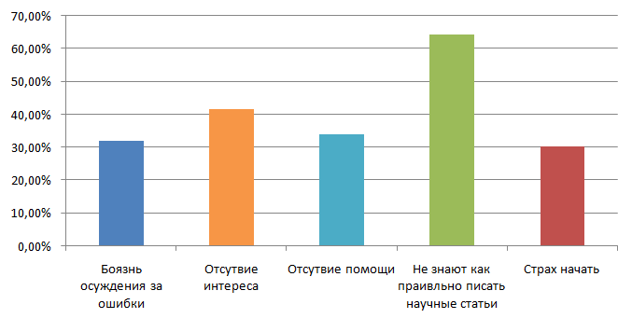
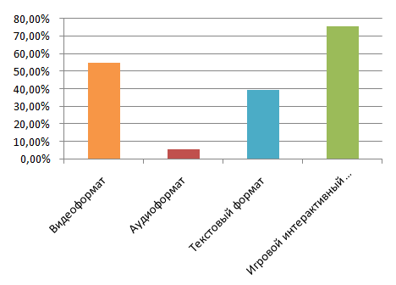
ГИПОТЕЗЫ ПРОЕКТА
Гипотеза:
60% студентов, начинающих лаборантов не знают как правильно писать и оформлять научные статьи для публикации.
70% студентов и начинающих лаборантов предпочитают игровой интерактивный формат обучения.
Способ проверки:
Опрос
Целевое количество респондентов: 50
Вопросы для опроса:
По каким причинам вы не начинаете писать научные статьи?
Что для вас является мотивацией писать научные статьи?
Какой(-ие) формат(-ы) обучения по вашему мнению самый(-ые) удобный(-ые)
Как вы обучаетесь (обучались) писать научные статьи?
Какие трудности у вас возникли при обучении написанию статей?
Как вы считаете, существует ли на данный момент понятная, интересная и доступная программа для обучения написанию научных статей? Если да, то какая
Если обучались и что-то не устраивало, что хотелось бы исправить? Чего не хватает?

Slide 33
ПЛЕНАР
Подготовить небольшой питч в формате «Проблема - Целевая аудитория – Продукт и технология – Основные конкуренты и наша уникальность – Гипотеза проекта».
Выбрать 1 спикера от команды.
Подготовить выступление длительностью не более 2-х минут.

Slide 34
ДОМАШНЕЕ ЗАДАНИЕ
Завершить заполнение всех блоков презентации.
Проверить гипотезу проекта, подготовить вывод (подтвердилась гипотеза или нет) и отчет о проверке (диаграммы с ответами респондентов)
Посмотреть тренды развития рынка вашего продукта

Slide 35
ДЕНЬ 3
Оценка рынка. Бизнес-модель. Ресурсы. Результаты.

Slide 36
ОЦЕНКА РЫНКА | задание
Опишите тренд развития рынка вашего продукта: растет рынок или падает?
Для этого можете также использовать любые достоверные источники, например:
- статистика запросов в Яндексе
- исследования Яндекса
- исследования Сбера
Предположите, какую долю рынка в % может занять ваш продукт при существовании текущих конкурентов (какая доля аудитории всего рынка будет покупать ваш продукт)
20 минут

Slide 37
ОЦЕНКА РЫНКА | примеры
Хороший пример
Плохой пример
Рынок умных трекеров для бега за период с 2020 по 2023 гг. показывает рост в 10% ежегодно (по данным агентства X).
Несмотря на существующих конкурентов в лице компаний Fitbit, Garmin, Apple, Samsung, мы стремимся занять 15% российского рынка за счет …
По данным источников, наш рынок растет.
Мы хотим занять 100% рынка.

Slide 38
ОБЪЁМ РЫНКА
Динамика рынка (с указанием источника):
Ежегодный рост онлайн-сегмента рынка образования России составил порядка 40% в среднем за период с 2016 по 2021 год (https://habr.com/ru/articles/678080/). На 2023 год среднегодовая динамика роста не превысила 10-30% из-за снижения платежеспособности населения и рост останется прежним. (https://vc.ru/education/693808-kak-razvivaetsya-rossiyskiy-edtech-v-2023-godu-vliyanie-krizisa-i-obzor-glavnyh-trendov).
Основные «игроки» на рынке:
Обучающие онлайн-платформы, Edtech, обучающие приложения.
Планируемая доля рынка:
Несмотря на существующих конкурентов, мы стремимся занять 30% российского рынка за счет кроссплатформенного приложения с инновационным игровым подходом.

Slide 39
БИЗНЕС-МОДЕЛЬ | задание
Опишите модель монетизации:
Определите, как вы будете продавать продукт (некоторые из вариантов можно найти
в статье)
Установите стоимость продукта и регулярность платежей
Выберите каналы сбыта (на какой площадке вы будете продавать)
Опишите маркетинговую стратегию:
Сформулируйте ценностное предложение (ценность, которую вы приносите пользователю)
Перечислите каналы взаимодействия с пользователем (как пользователь узнает о вашем продукте)
Перечислите ваших основных партнёров (компании / организации / отдельные лица)
20 минут

Slide 40
БИЗНЕС-МОДЕЛЬ | примеры
Хороший пример
Плохой пример
Модель монетизации для приложения по доставке еды:
Мы собираемся брать комиссию с ресторанов, включенных в перечень нашего приложения, в размере 15% с каждого заказа.
Пользователи приложения оплачивают только заказ. В случае, если доставка осуществляется в отдаленные районы города, назначается дополнительная плата в размере от 100 до 300 рублей с заказа.
Каналы сбыта: приложение, через которое оформляются заказы.
Ценностное предложение: мы гарантируем, что заказ будет доставлен менее чем за 40 минут в усовершенствованном термокоробе.
Каналы взаимодействия с ЦА: приложение, сайт, таргетированная реклама Вконтакте, программы лояльности и внешняя реклама.
Партнёры: ресторанные сети Тюмени (Sobolov rest, Максим), курьерские и логистические компании («Сервис Экспресс»), индивидуальные курьеры.
Модель монетизации: мы будем продавать продукт в магазинах города по стоимости от 20 000 до 50 000.
Каналы сбыта: магазины
Ценностное предложение: у нас нет конкурентов, поэтому это лучшее решение, которое вы найдете на рынке.
Каналы взаимодействия с ЦА: реклама
Партнёры: компании Тюмени

Slide 41
БИЗНЕС-МОДЕЛЬ
Модель монетизации
Реклама, размещение программы на платформах с приложениями.
Стоимость и регулярность:
Стоимость будет составлять 749 рублей, ~ 500 пользователей в месяц.
Основные каналы сбыта:
Офиц. сайт (для ПК-версий), сервисы AppStore, Play Market.
Партнёры:
Университеты, НИИ, НИЦы
Маркетинг и продвижение
Ценностное предложение:
Возможность обучиться писать научные статьи в игровом формате за сравнительно быстрый период и получать актуальную информацию.
Каналы взаимодействия с ЦА: тех. поддержка приложения, сайт, сообщества в социальных сетях (ВК, телеграмм) и внешняя реклама, рекомендации преподавателей и научных руководителей.

Slide 42
РЕСУРСЫ | задание
Определите перечень задач, которые вам нужно выполнить, чтобы реализовать проект. Перед этим советуем обсудить с командой «точку завершение проекта» (как вы поймете, что проект реализован).
Оформите план реализации проекта в виде Диаграммы Ганта, на которой отражаются задачи и закрашивается срок их исполнения. Посчитайте, сколько месяцев вам необходимо на реализацию проекта.
P.S. В зависимости от продолжительности проекта, план можно составлять в днях / неделях / месяцах (как будет удобнее).
Определите, какие расходы вам необходимо понести в каждый месяц реализации. Посчитайте, с какого месяца вы начнете продавать продукт и сколько примерно будете зарабатывать.
P.S. Если у вас социальный проект, то можете не заполнять выручку от продаж, но указать размер привлеченных средств (гранта / инвестиций), которые планируете получить
Оформите финансовый план проекта и посчитайте, через сколько месяцев ваши доходы превысят расходы.
40 минут

Slide 43
РЕСУРСЫ | примеры
Хороший пример
Задача | Дата начала | Дата завершения | Ответственный от команды | 2023
 |  |  |  | апрель | май | июнь | июль | август | сентябрь
Разработка концепции проекта | 10.04.2023 | 16.04.2023 | Максим Л.
Согласование проекта с Управлением корпоративными коммуникациями | 17.04.2023 | 23.04.2023 | Максим Д.
Определение перечня спикеров подкаста (не менее 6) | 24.04.2023 | 14.05.2023 | Алексей К./ Константин Л.
Запись подкастов (1 выпуск) | 22.05.2023 | 16.06.2023 | Алёна Г.
Публикация, продвижение, рассылка по сотрудникам | 17.06.2023 | 29.06.2023 | Артур А.
Сбор обратной связи | 30.06.2023 | 04.07.2023 | Анастасия Г.
Запись подкастов (2,3 выпуск) | 05.07.2023 | 14.07.2023 | Алёна Г.
Публикация, продвижение, рассылка по сотрудникам | 15.07.2023 | 16.07.2023 | Максим Д.
Сбор обратной связи | 17.07.2023 | 20.07.2023 | Алёна Г.
Запись подкастов (4,5,6 выпуск) | 21.07.2023 | 06.08.2023 | Алёна Г.
Публикация, продвижение, рассылка по сотрудникам | 07.08.2023 | 08.08.2023 | Максим Д.
Сбор обратной связи | 09.08.2023 | 12.08.2023 | Алёна Г.
Формирование итогового отчета о реализации проекта | 13.08.2023 | 08.09.2023 | Алёна Г.

Slide 44
РЕСУРСЫ | примеры
Хороший пример
 | янв | фев | март | апр | май | июнь | июль | авг
Доходы:
Выручка от продажи продукции (цена продукта: 2500 руб) |  |  | 25 000 | 125 000 | 150 000 | 250 000 | 375 000 | 500 000
Инвестиции / гранты / кредиты (если есть)
Расходы:
Заработная плата специалистов:
- Разработчик приложения | 100 000 | 100 000
- Дизайнер | 30 000
- Команда проекта (3 человека) | 150 000 | 150 000 | 150 000 | 150 000 | 150 000 | 200 000 | 250 000 | 250 000
Реклама и продвижение:
- Оплата услуг SMM-менеджера |  |  | 50 000 | 50 000 | 50 000 | 50 000 | 50 000 | 50 000
- Рекламный бюджет |  |  | 75 000 | 75 000 | 45 000 | 45 000 | 45 000 | 45 000
Комиссия за выход в магазины приложений (Play Market, App Store) |  |  | 10 000
ИТОГО (доходы – расходы) | - 280 000 | - 250 000 | - 260 000 | - 150 000 | - 95 000 | - 45 000 | 30 000 | 155 000
Запрашиваемая сумма инвестиций: 1 080 000 рублей

Slide 45
РЕСУРСЫ: ДИАГРАММА ГАНТА
Задача | Дата начала | Дата завершения | Ответственный | октябрь | ноябрь | декабрь | январь | февраль | март | апрель | май
Создание идеи проекта | 15.10.2023 | 27.10.2023 | Ч. Светлана/Т. Илья
Опрос студентов | 26.10.2023 | 28.10.2023 | Т. Илья
Разработка концепции | 29.10.2023 | 04.11.2023 | Б. Влада
Сбор материалов и необходимой информации | 03.11.2023 | 25.01.2024 | С. Анна
Подбор специалистов | 05.11.2023 | 15.01.2024 | Ч. Светлана
Поиск спикеров | 18.12.2023 | 15.01.2023 | Ч. Светлана
Создание и разработка приложения | 10.01.2024 | 15.03.2024 | Т. Илья
Дизайн приложения | 10.01.2024 | 15.03.2024 | Б. Влада
Поиск актуальной информации | 10.01.2024 | 15.03.2024 | С. Анна
Поиск рекламных площадок | 01.02.2024 | 15.03.2024 | А.Айнур
Съемка и монтаж видеоматериалов | 04.02.2024 | 10.03.2024 | Б. Влада
Окончательная доработка приложения | 20.03.2024 | 29.03.2024 | Т.Илья\В.Виталий
Выпуск приложения на платформы | 01.04.2024 | 03.04.2024 | Т.Илья
Общий срок реализации проекта - 7 месяцев

Slide 46
РЕСУРСЫ: ФИНАНСОВЫЙ ПЛАН
 | янв | фев | март | апр | май | июнь | июль | август | сентябрь
Доходы:
Выручка от продажи продукции (цена продукта * количество продаж) | 0 | 0 | 0 | 262150 | 337050 | 449400 | 224700 | 299600 | 374500
Инвестиции / гранты / кредиты (если есть) | 0 | 0 | 0 | 10000 | 10000 | 20000 | 15000 | 20000 | 20000
Расходы:
Заработная плата специалистам (разработчики приложения, учёный, модераторы комментариев, специалист техподдержки) | 350000 | 350000 | 200000 | 80000 | 80000 | 80000 | 80000 | 80000 | 80000
Аренда оборудования для видеосъёмки рекламы | 0 | 10000 | 10000 | 0 | 0 | 0 | 0 | 0 | 0
Материалы необходимые для разработки (подписки конструкторов, пособия и тд) | 10000 | 5000 | 5000 | 5000 | 5000 | 5000 | 5000 | 5000 | 5000
Реклама и продвижение (Оплата услуг SMM-менеджера, рекламный бюджет) | 0 | 0 | 0 | 125000 | 75000 | 40000 | 25000 | 25000 | 25000
Комиссия за выход в магазины приложений (Play Market, App Store) | 0 | 0 | 0 | 10000 | 0 | 0 | 0 | 0 | 0
ИТОГО (доходы – расходы) | -360000 | -365000 | -215000 | 51150 | 187050 | 344400 | 129700 | 209600 | 284500
Общая стоимость реализации проекта:___940000__ рублей (не более 1 млн рублей)
Период окупаемости: ___6____ месяцев

Slide 47
РЕЗУЛЬТАТЫ | задание
Сформулируйте не менее 5 показателей результативности,
по которым вы будете оценивать степень реализации проекта.
Показатели бывают:
количественные — всё, что можно измерить цифрами (количество пользователей / участников, акций, публикаций, продуктов, мероприятий и т.д.).
качественные — качественные положительные изменения, которые произойдут в результате реализации проекта (повышение интереса, развитие навыков и т.д.).
10 минут

Slide 48
РЕЗУЛЬТАТЫ | примеры
Хороший пример
Плохой пример
Средняя оценка приложения на PlayMarket – не ниже 4,6 за первые 3 месяца с даты публикации
65% клиентов оценивают сервис нашего заведение на оценку выше 7 из 10.
Более 200 человек прошли обучение в нашем центре.
Мы провели не менее 15 образовательных мероприятий.
Участники развили навык работы с глиняными изделиями, и теперь они могут самостоятельно сделать тарелку из глины.
Увеличение доли довольных клиентов.
Будет меньше бездомных животных, так как мы уменьшим нагрузку приютов.
Проведение серии мероприятий по профориентации.

Slide 49
РЕЗУЛЬТАТЫ
Количественные результаты:
1. Ежемесячно количество новых пользователей нашего приложения будет варьироваться от 300 до 600.
2. Средняя оценка приложения на PlayMarket, AppStore – не ниже 4,0 за первые 6 месяца с даты публикации.
3. Уже более 2500 пользователей обучаются по нашему приложению.
Качественные результаты:
1. Успех обучения наших пользователей выражается в публикациях научных статей, получении академических степеней и достижениях в их области исследования.
2. Начинающие специалисты и студенты чувствуют себя более уверенно в своих способностях по написанию научных статей, так как они видят прогресс в своих работах и получают положительные отзывы и оценки от других пользователей приложения.
3. Приложение расширяет знания пользователя в разных областях и позволяет им развиваться как специалистам, так как они изучают и пишут научные статьи по различным темам.

Slide 50
ВЫВОДЫ | задание
Подведите итоги о целесообразности и необходимости реализации проекта.
Подумайте о перспективах развития проекта в ближайшие 3-5 лет.
10 минут

Slide 51
ВЫВОДЫ
Проект целесообразен для реализации по следующим причинам:
- Осуществимость (наличие условий и ресурсов для реализации)
- Оптимальность (выбор функций и платформы наиболее подходящих/выгодных для реализации)
- Актуальность (регулярность потребителей и спроса)
В среднесрочной перспективе (3-5 лет) мы планируем поддержание устойчивого развития проекта, адаптация к изменениям внешней среды и реагирование на новые вызовы и возможности.

Slide 52
ПЛЕНАР
Подготовить выступление по всем блокам презентации (каждый блок лучше освещать тезисно и кратко).
Выбрать 1 спикера от команды.
Продолжительность выступления не более 4-х минут.

Slide 53
ДОМАШНЕЕ ЗАДАНИЕ
Завершить заполнение всех блоков презентации.
Заполнить паспорт проекта на платформе Projects (без него команда не допускается к защите)
Подготовить выступление для защиты проекта (тайминг: 4 минуты, 1 спикер).
Оформить презентацию проекта
Можно использовать:
бесплатные шаблоны презентаций
иконки для слайдов
фотосток для оформления слайдов

Slide 54
1 пара
Защита проекта перед своим преподавателем
Тайминг: 4 минуты + вопросы / ответы
Баллы: max 10 за защиту и max 10 за занятие
ДЕНЬ 4
Защита проектов
2 пара
Защита проекта перед внешним преподавателем
Тайминг: 4 минуты + вопросы / ответы
Баллы: max 10 за защиту

Slide 55
КРИТЕРИИ ОЦЕНКИ
Проблема
2 балла:
проблема, решению которой посвящен проект, обозначена конкретно и полно
обозначена однозначно и конкретно целевая аудитория, которая сталкивается с данной проблемой
представлена гипотеза и результаты её проверки
на заданные вопросы даны развернутые ответы
Ресурсы
2 балла:
представлен подробный финансовый план проекта, обозначены запрашиваемые ресурсы, позволяющие реализовать проект в обозначенные сроки с минимальными рисками, обозначены источники дохода, даны исчерпывающие ответы об их потенциальном объёме
отсутствуют ошибки в расчетах
представлена команда проекта, обозначены роли участников, их опыт и компетенции способствуют реализации проекта, в случае необходимости указаны дефицитные роли и компетенции
представлена подробная диаграмма Ганта с обозначением ответственных лиц, представлен и раскрыт пошаговый алгоритм реализации проекта
на заданные вопросы даны развернутые ответы
Продукт проекта
2 балла:
представлено проектное решение, которое полностью решает проблему для целевой аудитории проекта
обозначен и раскрыт продукт проекта, представлены эскизы или схожие продукты
однозначно определены лежащие в основе продукта технологии с указанием текущего задела и необходимых шагов по их применению
на заданные вопросы даны развернутые ответы
Выводы
2 балла:
указаны подробные количественные и качественные результаты реализации проекта
дан развернутый ответ о необходимости и потребности в реализации представленного проекта с учётом потенциальных рисков, запрашиваемых ресурсов, актуальности и значимости проблемы для целевой аудитории проекта
выступление команды укладывается в отведённое на него время, вся команда присутствует на выступлении, презентация отличается содержательностью и лаконичностью, выдвинутые тезисы подтверждаются результатами исследований
на заданные вопросы даны развернутые ответы
Бизнес-модель
2 балла:
рынок проекта описан подробно, представлены обоснованные расчеты ёмкости в количественном и/или финансовом выражении, даны ссылки на исследования авторитетных источников
представлен полноценный анализ данного решения в сравнении с решениями конкурентов (как прямых, так и косвенных)
бизнес-модель проекта предложена, отличается оригинальностью и обоснованностью заявленных параметров
на заданные вопросы даны развернутые ответы

